Slide 1
デジタルメディア処理1
担当: 井尻 敬

Slide 2
デジタルメディア処理1、2017（後期）
09/26 イントロダクション1 : デジタル画像とは，量子化と標本化，Dynamic Range
10/03 イントロダクション2 : デジタルカメラ，人間の視覚，表色系
10/10 フィルタ処理1 : トーンカーブ，線形フィルタ
10/17 フィルタ処理2 : 非線形フィルタ，ハーフトーニング
10/24 フィルタ処理3 : 離散フーリエ変換と周波数フィルタリング
11/07 前半のまとめと中間試験
11/14 画像処理演習 : python入門 (演習室)
11/21 画像処理演習 : フィルタ処理 (演習室)
11/28 画像処理演習 : フィルタ処理 (演習室)
12/05 画像処理演習 : フィルタ処理 (演習室)
12/12 画像の幾何変換１ : アファイン変換
12/19 画像の幾何変換２ : 画像の補間
01/16 画像復元 : ConvolutionとDe-convolution（変更する可能性有り）
01/23 後半のまとめと期末試験

Slide 3
画像の幾何変換１
達成目標
画像の幾何学変換を計算でき，その効果を説明できる．
掃除変換・剛体変換・アファイン変換・射影変換を正しく計算でき，それぞれの効果を説明できる
Contents
行列とベクトルの復習
線形変換（拡大・縮小 / 回転 / 鏡映 / せん断 / 合成)
アフィン変換（平行移動 / 同次座標系)
Notes:
前半は線形代数演習

Slide 4
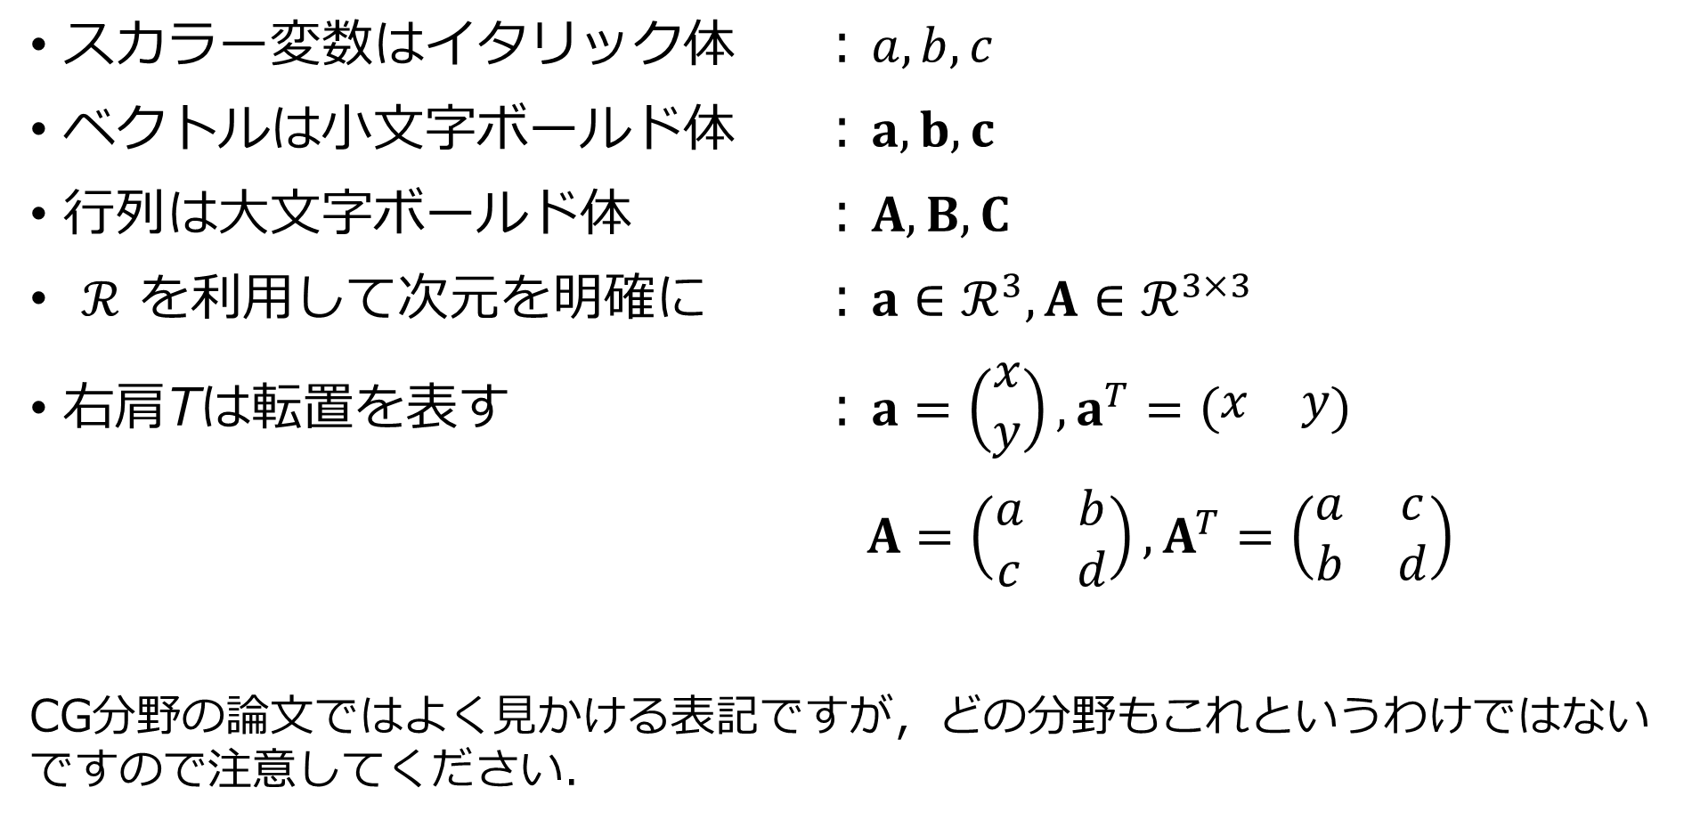
表記について
スカラー変数はイタリック体 : $a,b,c$
ベクトルは小文字ボールド体 : $a,b,c$
行列は大文字ボールド体 : $A,B,C$
$ℛ$ を利用して次元を明確に : $a∈ℛ^{3}, A∈ℛ^{3×3}$
右肩Tは転置を表す : $a=\left(\begin{matrix}x \\ y\end{matrix}\right),a^{T}=\left(\begin{matrix}x & y\end{matrix}\right)$
$A=\left(\begin{matrix}a & b \\ c & d\end{matrix}\right),A^{T}=\left(\begin{matrix}a & c \\ b & d\end{matrix}\right)$
CG分野の論文ではよく見かける表記ですが，どの分野もこれというわけではないですので注意してください．

Slide 5
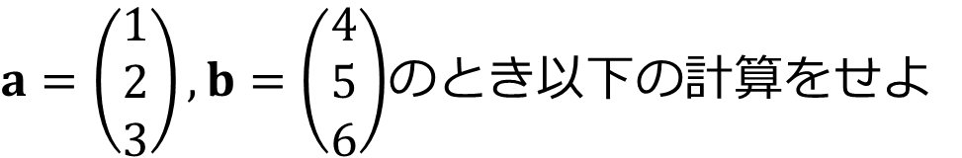
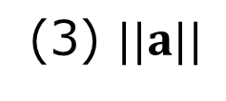
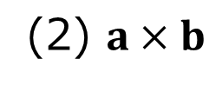
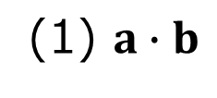
線形代数の復習(1)
$a=\left(\begin{matrix}1 \\ 2 \\ 3\end{matrix}\right), b=\left(\begin{matrix}4 \\ 5 \\ 6\end{matrix}\right)$のとき以下の計算をせよ
(1) $a∙b$
(2) $a×b$
(3) $||a||$
Notes:
x1 x2 y1*z2 – z1 * y2
y1 x y2 = z1*x2 – x1 * z2
z1 z2 x1*y2 – y1 * x2

Slide 6





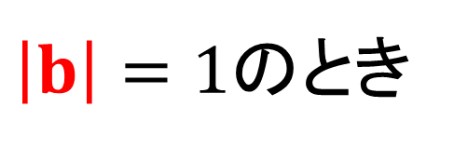
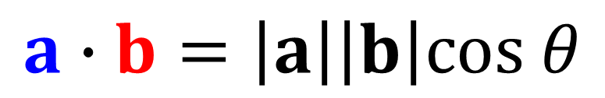
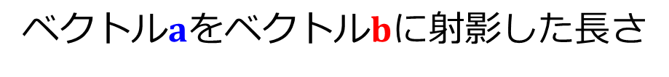

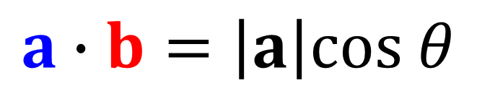
内積の意味
$\left|b\right|=1$のとき
$$a$$
$$a$$
$$b$$
$$b$$
$$θ$$
$$a′$$
$$θ$$
$$a∙b=\left|a\right|\left|b\right|cos θ$$
$$a∙b=\left|a\right|cos θ$$
ベクトル$a$をベクトル$b$に射影し
両者の長さを掛け合わせたもの
ベクトル$a$をベクトル$b$に射影した長さ

Slide 7




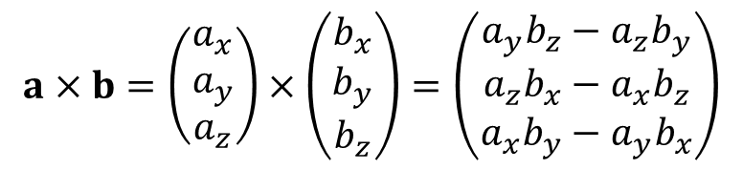
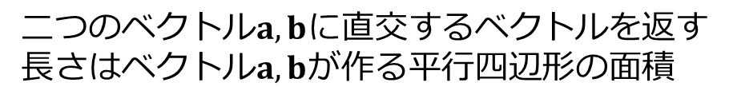
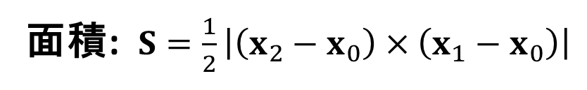

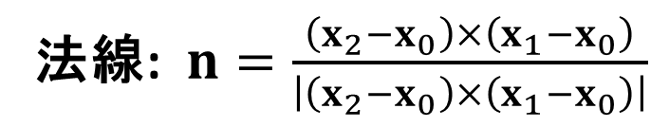


外積の意味
$$a×b=\left(\begin{matrix}a_{x} \\ a_{y} \\ a_{z}\end{matrix}\right)×\left(\begin{matrix}b_{x} \\ b_{y} \\ b_{z}\end{matrix}\right)=\left(\begin{matrix}a_{y}b_{z}−a_{z}b_{y} \\ a_{z}b_{x}−a_{x}b_{z} \\ a_{x}b_{y}−a_{y}b_{x}\end{matrix}\right)$$
よくある応用 :
三角形ポリゴンの法線・面積計算
$$n$$
$$x_{2}$$
$$a×b$$
$$x_{1}$$
$$b$$
$$x_{0}$$
法線: $n=\frac{\left(x_{2}−x_{0}\right)×\left(x_{1}−x_{0}\right)}{\left|\left(x_{2}−x_{0}\right)×\left(x_{1}−x_{0}\right)\right|}$
$$a$$
面積: $S=\frac{1}{2}\left|\left(x_{2}−x_{0}\right)×\left(x_{1}−x_{0}\right)\right|$
二つのベクトル$a, b$に直交するベクトルを返す
長さはベクトル$a, b$が作る平行四辺形の面積

Slide 8
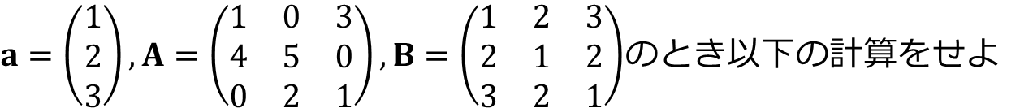




線形代数の復習(2)
$a=\left(\begin{matrix}1 \\ 2 \\ 3\end{matrix}\right), A=\left(\begin{matrix}1 & 0 & 3 \\ 4 & 5 & 0 \\ 0 & 2 & 1\end{matrix}\right), B=\left(\begin{matrix}1 & 2 & 3 \\ 2 & 1 & 2 \\ 3 & 2 & 1\end{matrix}\right)$のとき以下の計算をせよ
(1) $Aa$
(2) $a^{T}A$
(3) $AB$
(4) $A$ の行列式 $\left|A\right|$を求めよ

Slide 9
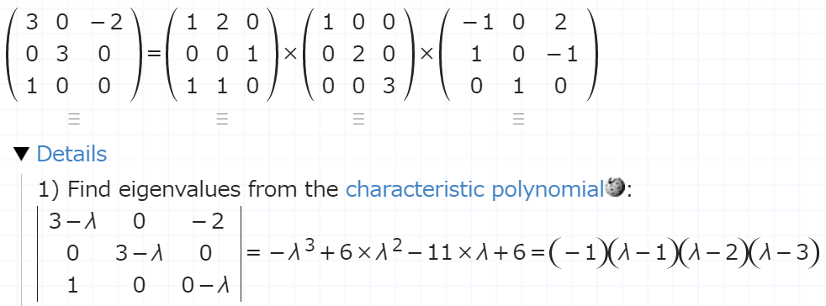
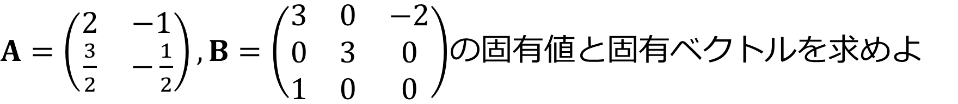
線形代数の復習(3)
$A=\left(\begin{matrix}2 & −1 \\ \frac{3}{2} & −\frac{1}{2}\end{matrix}\right), B=\left(\begin{matrix}3 & 0 & −2 \\ 0 & 3 & 0 \\ 1 & 0 & 0\end{matrix}\right)$の固有値と固有ベクトルを求めよ
Notes:
${\left(\begin{matrix}1 & 2 \\ 1 & 3\end{matrix}\right)}^{−1}\left(\begin{matrix}2 & −1 \\ \frac{3}{2} & −\frac{1}{2}\end{matrix}\right)\left(\begin{matrix}1 & 2 \\ 1 & 3\end{matrix}\right)=\left(\begin{matrix}1 & 0 \\ 0 & \frac{1}{2}\end{matrix}\right)$
$\left(\begin{matrix}3 & 0 & −2 \\ 0 & 3 & 0 \\ 1 & 0 & 0\end{matrix}\right)$ 固有値, 1,2,3, 固有ベクトル (1 0 1) (2 0 1) (0 1 0)

Slide 10
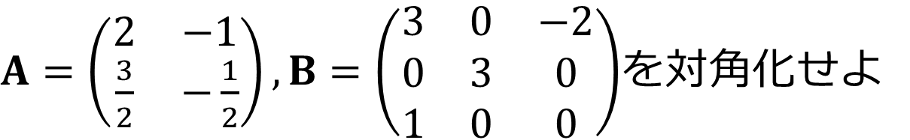
線形代数の復習(4)
$A=\left(\begin{matrix}2 & −1 \\ \frac{3}{2} & −\frac{1}{2}\end{matrix}\right), B=\left(\begin{matrix}3 & 0 & −2 \\ 0 & 3 & 0 \\ 1 & 0 & 0\end{matrix}\right)$を対角化せよ
Notes:
${\left(\begin{matrix}1 & 2 \\ 1 & 3\end{matrix}\right)}^{−1}\left(\begin{matrix}2 & −1 \\ \frac{3}{2} & −\frac{1}{2}\end{matrix}\right)\left(\begin{matrix}1 & 2 \\ 1 & 3\end{matrix}\right)=\left(\begin{matrix}1 & 0 \\ 0 & \frac{1}{2}\end{matrix}\right)$
$\left(\begin{matrix}3 & 0 & −2 \\ 0 & 3 & 0 \\ 1 & 0 & 0\end{matrix}\right)$ 固有値, 1,2,3, 固有ベクトル (1 0 1) (2 0 1) (0 1 0)

Slide 11
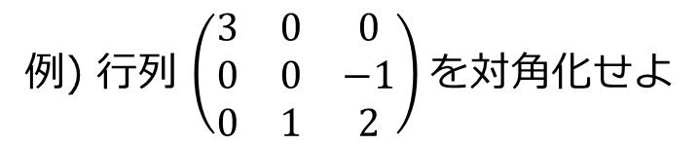
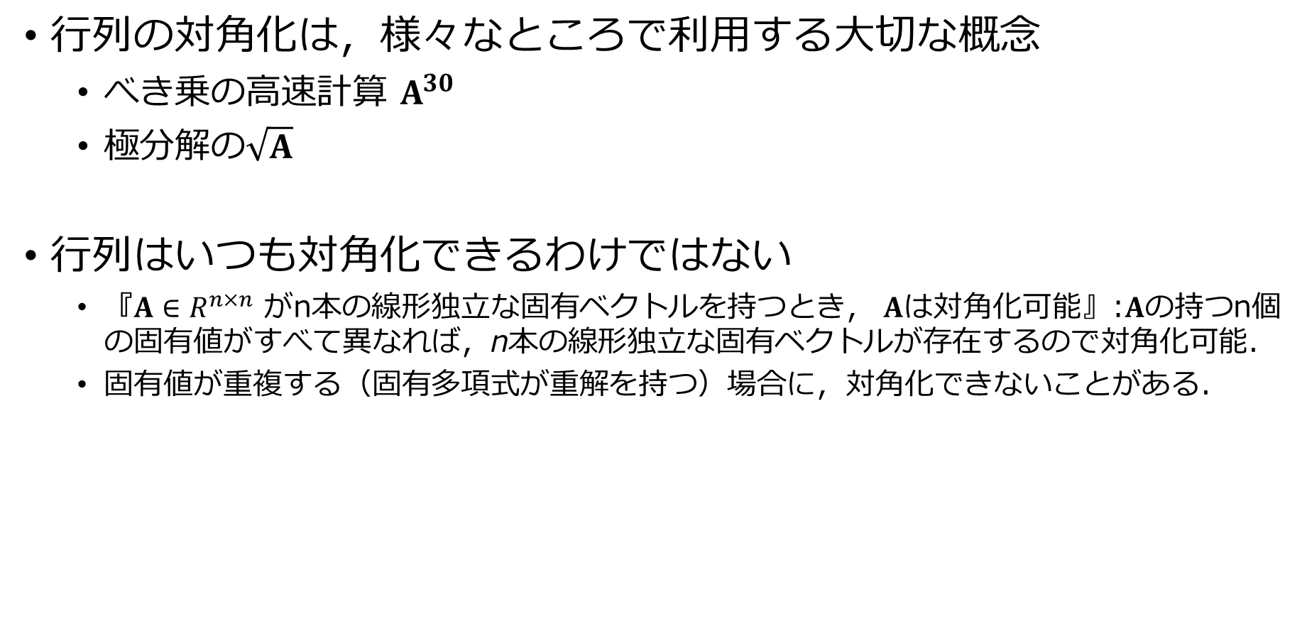
線形代数の復習(5)
行列の対角化は，様々なところで利用する大切な概念
べき乗の高速計算 $A^{30}$
極分解の$\sqrt{A}$
行列はいつも対角化できるわけではない
『$A∈R^{n×n}$ がn本の線形独立な固有ベクトルを持つとき， $A$は対角化可能』:$A$の持つn個の固有値がすべて異なれば，n本の線形独立な固有ベクトルが存在するので対角化可能．
固有値が重複する（固有多項式が重解を持つ）場合に，対角化できないことがある．
例) 行列 $\left(\begin{matrix}3 & 0 & 0 \\ 0 & 0 & −1 \\ 0 & 1 & 2\end{matrix}\right)$を対角化せよ

Slide 12
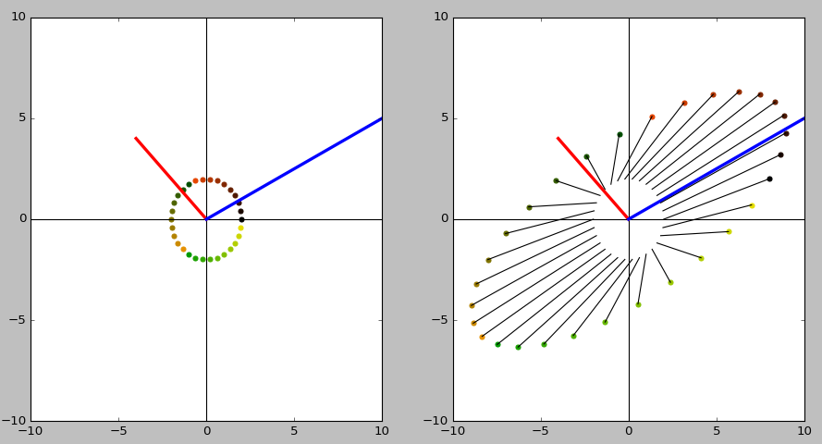
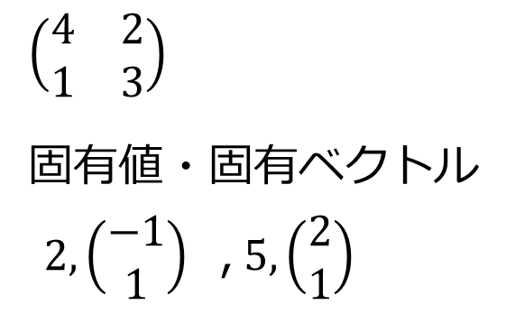
EigenVector.py
固有値・固有ベクトルの意味
$\left(\begin{matrix}4 & 2 \\ 1 & 3\end{matrix}\right)$
固有値・固有ベクトル
$2, \left(\begin{matrix}−1 \\ 1\end{matrix}\right)$ , $5, \left(\begin{matrix}2 \\ 1\end{matrix}\right)$
A = [[ 4, 2], [ 1, 3] ]
x1 = 2
v1 = [-1,1]
x2 = 5
v2 = [ 2,1]
赤線・青線は固有ベクトル
黒線は変換による移動を示す
変換元の各点
行列による変換
円周上の点群を変換すると楕円上に乗る
楕円の主軸と固有ベクトルは一致しない（一致するのは特殊な場合）
固有ベクトル上の点は，変換後も固有ベクトル上に乗る

Slide 13
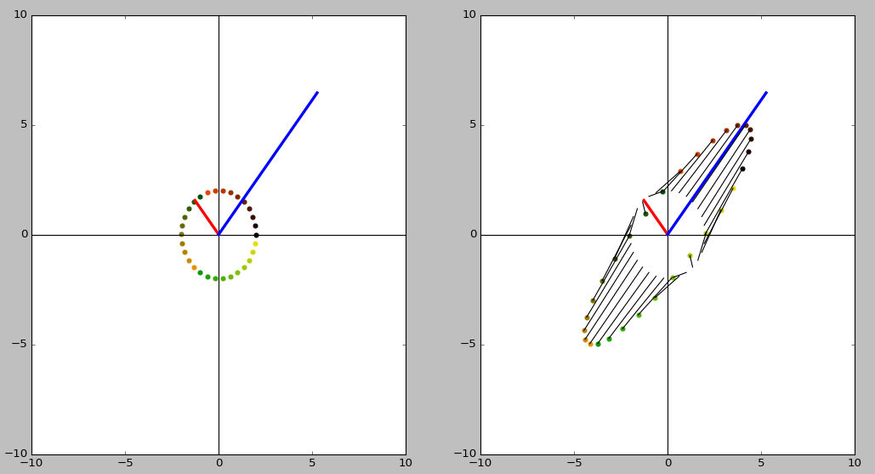
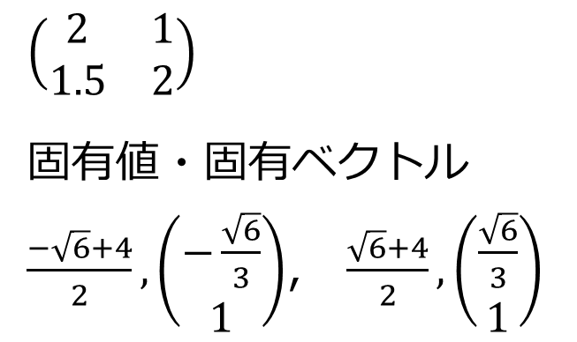
固有値・固有ベクトルの意味
$\left(\begin{matrix}2 & 1 \\ 1.5 & 2\end{matrix}\right)$
固有値・固有ベクトル
$\frac{−\sqrt{6}+4}{2}, \left(\begin{matrix}−\frac{\sqrt{6}}{3} \\ 1\end{matrix}\right)$, $\frac{\sqrt{6}+4}{2}, \left(\begin{matrix}\frac{\sqrt{6}}{3} \\ 1\end{matrix}\right)$
A = [[ 2, 1], [ 1.5, 2] ]
x1 = (-np.sqrt(6) + 4.0 ) / 2.0
v1 = [-np.sqrt(6)/3, 1]
x2 = ( np.sqrt(6) + 4.0 ) / 2.0
v2 = [ np.sqrt(6)/3, 1]
赤線・青線は固有ベクトル
黒線は変換による移動を示す
変換元の各点
行列による変換
円周上の点群を変換すると楕円上に乗る
楕円の主軸と固有ベクトルは一致しない（一致するのは特殊な場合）
固有ベクトル上の点は，変換後も固有ベクトル上に乗る

Slide 14
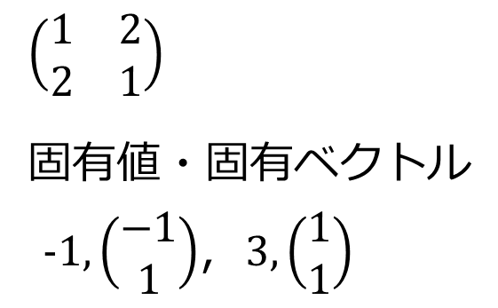
固有値・固有ベクトルの意味
$\left(\begin{matrix}1 & 2 \\ 2 & 1\end{matrix}\right)$
固有値・固有ベクトル
$−1, \left(\begin{matrix}−1 \\ 1\end{matrix}\right)$, $3, \left(\begin{matrix}1 \\ 1\end{matrix}\right)$
A = [[ 1.0, 2.0], [ 2.0, 1.0] ]
x1 = -1
v1 = [-1, 1]
x2 = 3
v2 = [ 1,1]
赤線・青線は固有ベクトル
黒線は変換による移動を示す
変換元の各点
行列による変換
固有ベクトル上の点は，変換後も固有ベクトル上に乗る
対称行列の固有ベクトルは互いに直行する
対称行列による変換では，楕円の主軸と固有ベクトルが一致
固有値が負なので固有ベクトルに対して鏡面変換が起こっている

Slide 15
まとめ : ベクトルと行列の復習
画像処理（とCG）に頻出する行列・ベクトル演算の基礎を復習した
行列とベクトルの積
内積・外積
逆行列
固有値・固有ベクトル
対角化
今日復習した内容は色々な分野で頻繁に出てくるので覚えてください

Slide 16

画像の線形変換
行列の積により画像を変形する線形変換を紹介する
行列の形で、拡大縮小・回転・鏡映・せん断、という変換に分類される
変換の合成も行なえる

Slide 17




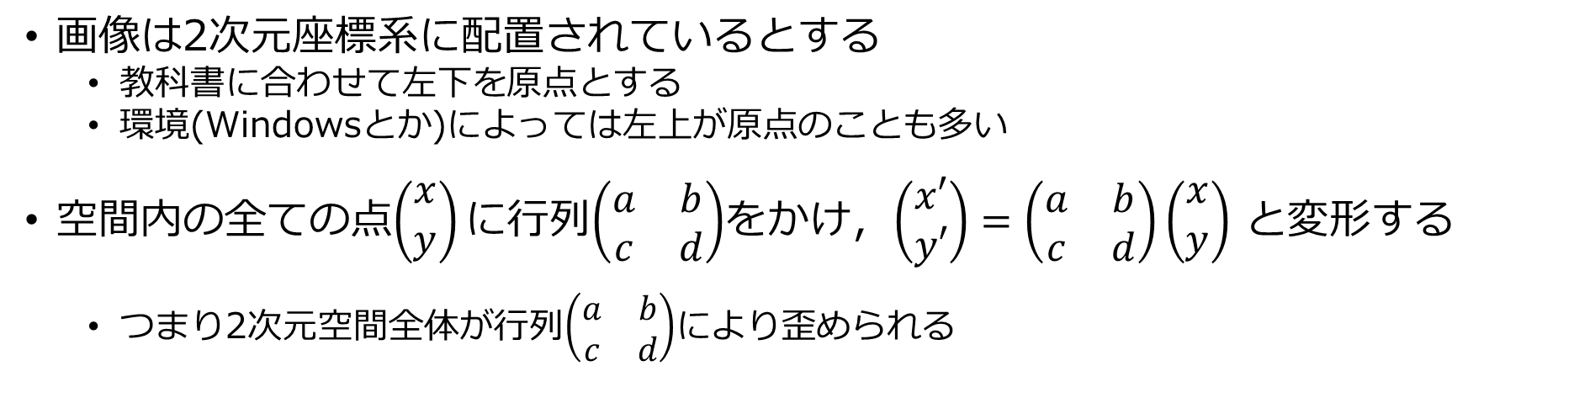



線形変換
画像は2次元座標系に配置されているとする
教科書に合わせて左下を原点とする
環境(Windowsとか)によっては左上が原点のことも多い
空間内の全ての点$\left(\begin{matrix}x \\ y\end{matrix}\right)に$行列$\left(\begin{matrix}a & b \\ c & d\end{matrix}\right)$をかけ，$\left(\begin{matrix}x′ \\ y′\end{matrix}\right)=\left(\begin{matrix}a & b \\ c & d\end{matrix}\right)\left(\begin{matrix}x \\ y\end{matrix}\right)$ と変形する
つまり2次元空間全体が行列$\left(\begin{matrix}a & b \\ c & d\end{matrix}\right)$により歪められる
$$y$$
$$y$$
$$\left(\begin{matrix}x′ \\ y′\end{matrix}\right)$$
$$\left(\begin{matrix}x \\ y\end{matrix}\right)$$
$$\left(\begin{matrix}x \\ y\end{matrix}\right)$$
$$x$$
$$x$$

Slide 18






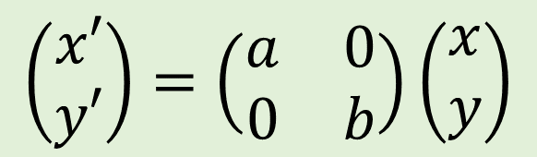





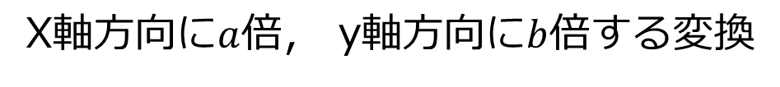




拡大縮小
練) 変換結果を図示し
点(1,1)の移動後の座標を示せ
X軸方向に$a$倍， y軸方向に$b$倍する変換
$$y$$
$$\left(\begin{matrix}1 \\ 1\end{matrix}\right)$$
$$\left(\begin{matrix}x′ \\ y′\end{matrix}\right)=\left(\begin{matrix}a & 0 \\ 0 & b\end{matrix}\right)\left(\begin{matrix}x \\ y\end{matrix}\right)$$
元画像
$$x$$
$$y$$
$$y$$
$$\left(\begin{matrix}a \\ b\end{matrix}\right)$$
$$\left(\begin{matrix}1.5 & 0 \\ 0 & 1\end{matrix}\right)$$
$$\left(\begin{matrix}1.5 & 0 \\ 0 & 0.5\end{matrix}\right)$$
$$y$$
$$y$$
$$\left(\begin{matrix}1 \\ 1\end{matrix}\right)$$
元画像
$$x$$
変換後画像
$$x$$
$$x$$
$$x$$
元画像
元画像

Slide 19
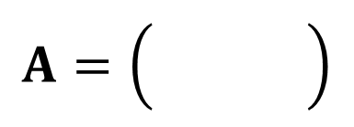




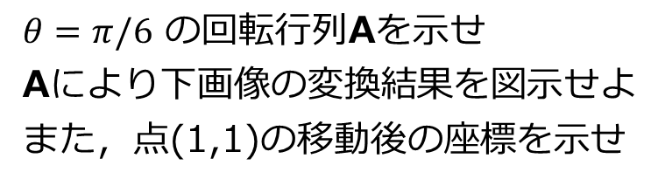
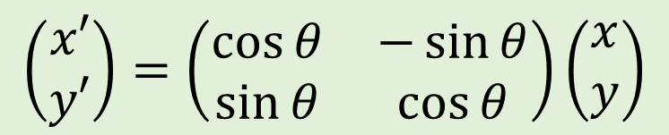








回転
練)
$θ=π/6$ の回転行列Aを示せ
Aにより下画像の変換結果を図示せよ
また，点(1,1)の移動後の座標を示せ
原点を中心に角度θだけ回転する変換
$$y$$
$$\left(\begin{matrix}x′ \\ y′\end{matrix}\right)=\left(\begin{matrix}\cos{θ} & −\sin{θ} \\ \sin{θ} & \cos{θ}\end{matrix}\right)\left(\begin{matrix}x \\ y\end{matrix}\right)$$
$$\left(\begin{matrix}1 \\ 1\end{matrix}\right)$$
$$A=\left(\begin{matrix} & \\ & \end{matrix}\right)$$
元画像
$$x$$
$$y$$
$$y$$
$$\left(\begin{matrix}\cos{θ}−\sin{θ} \\ \cos{θ}+\sin{θ}\end{matrix}\right)$$
$$y$$
$$\left(\begin{matrix}1 \\ 1\end{matrix}\right)$$
$$θ$$
$$x$$
$$x$$
元画像
変換後画像
$$x$$
元画像

Slide 20







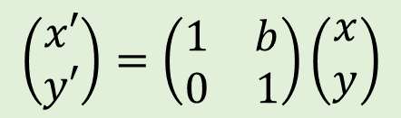







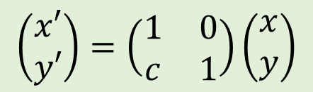


せん断（スキュー）
X軸方向に角度θだけ歪める変換
Y軸方向に角度θだけ歪める変換
$$\left(\begin{matrix}x′ \\ y′\end{matrix}\right)=\left(\begin{matrix}1 & b \\ 0 & 1\end{matrix}\right)\left(\begin{matrix}x \\ y\end{matrix}\right)$$
$$\left(\begin{matrix}x′ \\ y′\end{matrix}\right)=\left(\begin{matrix}1 & 0 \\ c & 1\end{matrix}\right)\left(\begin{matrix}x \\ y\end{matrix}\right)$$
ただし $b=tan θ$
ただし $c=tan θ$
$$y$$
$$y$$
$$y$$
$$y$$
$$\left(\begin{matrix}1 \\ 1+c\end{matrix}\right)$$
$$\left(\begin{matrix}1 \\ 1\end{matrix}\right)$$
$$\left(\begin{matrix}1+b \\ 1\end{matrix}\right)$$
$$\left(\begin{matrix}1 \\ 1\end{matrix}\right)$$
$$θ$$
$$θ$$
$$x$$
$$x$$
$$x$$
$$x$$
元画像
変換後画像
元画像
変換後画像

Slide 21





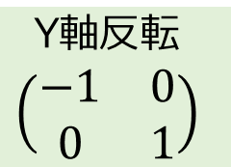




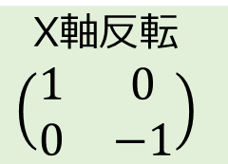
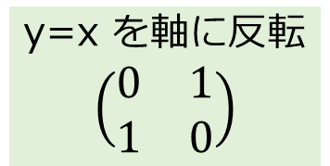
鏡映: 直線に対して反転する変換
Y軸反転
$$\left(\begin{matrix}−1 & 0 \\ 0 & 1\end{matrix}\right)$$
$$\left(\begin{matrix}−1 \\ 1\end{matrix}\right)$$
$$y$$
$$\left(\begin{matrix}1 \\ 1\end{matrix}\right)$$
y=x を軸に反転
$$\left(\begin{matrix}0 & 1 \\ 1 & 0\end{matrix}\right)$$
元画像
$$y$$
y=x
$$y$$
$$x$$
X軸反転
$$\left(\begin{matrix}1 & 0 \\ 0 & −1\end{matrix}\right)$$
$$x$$
$$x$$
元画像
変換後画像
$$\left(\begin{matrix}1 \\ −1\end{matrix}\right)$$

Slide 22

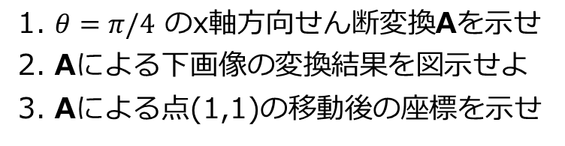



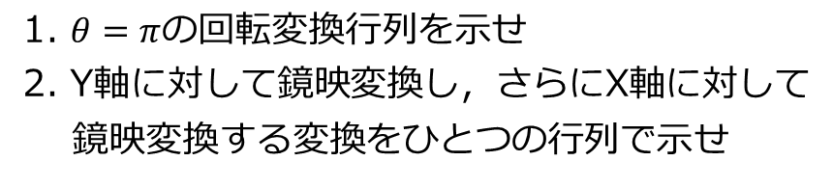

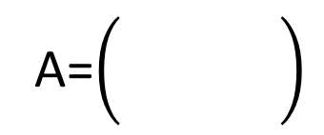
練習
1. $θ=π/4$ のx軸方向せん断変換Aを示せ
2. Aによる下画像の変換結果を図示せよ
3. Aによる点(1,1)の移動後の座標を示せ
1. $θ=π$の回転変換行列を示せ
2. Y軸に対して鏡映変換し，さらにX軸に対して
鏡映変換する変換をひとつの行列で示せ
$$y$$
$$\left(\begin{matrix}1 \\ 1\end{matrix}\right)$$
A=
元画像
$$x$$
$$y$$
$$x$$
元画像
Notes:
A= 1 1
0 1

Slide 23
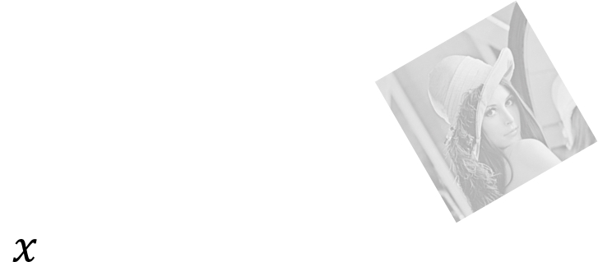


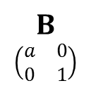





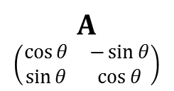



線形変換 : 合成
２つ以上の変換を続けて行う状況を考える
例1) θ回転し, さらにx軸方向に a 倍に拡大
例2) x軸方向に45度せん断し，さらに45度回転
→ 複数の連続した変換はひとつの線形変換で表現できる
$$y$$
$$y$$
$$y$$
$$A$$
$$\left(\begin{matrix}\cos{θ} & −\sin{θ} \\ \sin{θ} & \cos{θ}\end{matrix}\right)$$
$$Ax$$
$$B$$
$$\left(\begin{matrix}a & 0 \\ 0 & 1\end{matrix}\right)$$
$$BAx$$
$$x$$
$$θ$$
$$x$$
$$x$$
$$x$$
元画像
この２ステップの変換は, $C=BA=\left(\begin{matrix}a\cos{θ} & −\operatorname{asin}{θ} \\ \sin{θ} & \cos{θ}\end{matrix}\right)$というひとつの線形変換とみなせる

Slide 24
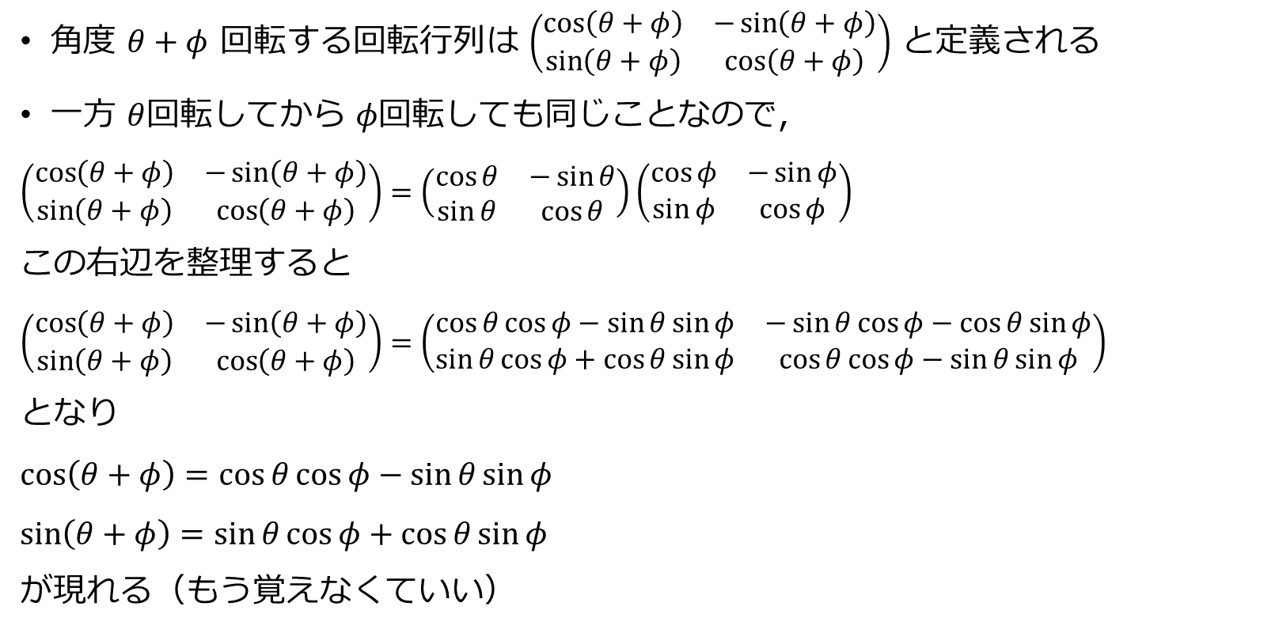
ちょっと蛇足ですが。。。
角度 $θ+φ$ 回転する回転行列は $\left(\begin{matrix}\cos\left(θ+φ\right) & −\sin\left(θ+φ\right) \\ \sin\left(θ+φ\right) & \cos\left(θ+φ\right)\end{matrix}\right)$ と定義される
一方 $θ$回転してから $φ$回転しても同じことなので，
$\left(\begin{matrix}\cos\left(θ+φ\right) & −\sin\left(θ+φ\right) \\ \sin\left(θ+φ\right) & \cos\left(θ+φ\right)\end{matrix}\right)=\left(\begin{matrix}\cos{θ} & −\sin{θ} \\ \sin{θ} & \cos{θ}\end{matrix}\right)\left(\begin{matrix}\cos{φ} & −\sin{φ} \\ \sin{φ} & \cos{φ}\end{matrix}\right)$
この右辺を整理すると
$\left(\begin{matrix}\cos\left(θ+φ\right) & −\sin\left(θ+φ\right) \\ \sin\left(θ+φ\right) & \cos\left(θ+φ\right)\end{matrix}\right)=\left(\begin{matrix}\cos{θ}\cos{φ}−\sin{θ}\sin{φ} & −\sin{θ}\cos{φ}−\cos{θ}\sin{φ} \\ \sin{θ}\cos{φ}+\cos{θ}\sin{φ} & \cos{θ}\cos{φ}−\sin{θ}\sin{φ}\end{matrix}\right)$
となり
$\cos\left(θ+φ\right)=\cos{θ}\cos{φ}−\sin{θ}\sin{φ}$
$\sin\left(θ+φ\right)=\sin{θ}\cos{φ}+\cos{θ}\sin{φ}$
が現れる（もう覚えなくていい）

Slide 25
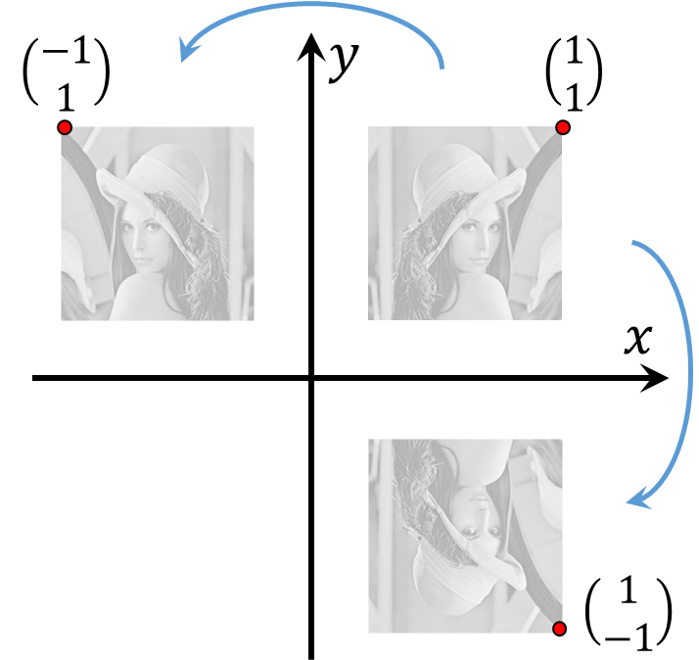










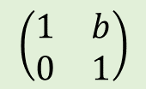
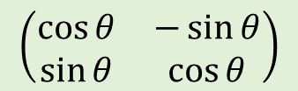



画像の線形変換 : まとめ
$$y$$
$$\left(\begin{matrix}a \\ b\end{matrix}\right)$$
$$y$$
$$y$$
$$\left(\begin{matrix}1+b \\ 1\end{matrix}\right)$$
$$θ$$
$$θ$$
$$x$$
$$x$$
$$x$$
$$\left(\begin{matrix}a & 0 \\ 0 & b\end{matrix}\right)$$
$$\left(\begin{matrix}\cos{θ} & −\sin{θ} \\ \sin{θ} & \cos{θ}\end{matrix}\right)$$
$$\left(\begin{matrix}1 & b \\ 0 & 1\end{matrix}\right)$$
$$\left(\begin{matrix}−1 & 0 \\ 0 & 1\end{matrix}\right)$$
$$\left(\begin{matrix}1 & 0 \\ 0 & −1\end{matrix}\right)$$
行列の積により様々な変換が行える
行列の形で、拡大縮小・回転・鏡映・せん断、という変換に分類される
変換の合成も行なえる

Slide 26
Affine変換と同次座標系

Slide 27

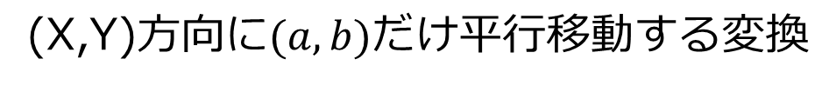
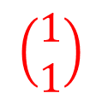
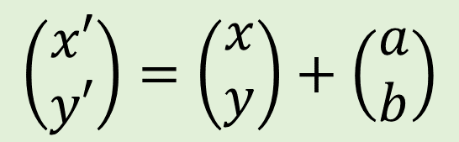


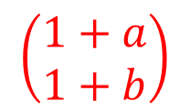

平行移動
(X,Y)方向に$(a, b)$だけ平行移動する変換
※これは行列の積ではないので
線形変換ではない
$$\left(\begin{matrix}x′ \\ y′\end{matrix}\right)=\left(\begin{matrix}x \\ y\end{matrix}\right)+\left(\begin{matrix}a \\ b\end{matrix}\right)$$
$$y$$
$$y$$
$$\left(\begin{matrix}1+a \\ 1+b\end{matrix}\right)$$
$$\left(\begin{matrix}1 \\ 1\end{matrix}\right)$$
元画像
$$x$$
変換後画像
$$x$$

Slide 28

















Affine 変換
平行移動と線形変換により得られる得られる変換のこと
英語発音は「アファイン」だけど，アフィンと読む人も多い
拡大縮小
回転
せん断
鏡映
平行移動
$$y$$
$$y$$
$$y$$
$$y$$
$$y$$
$$x$$
$$θ$$
$$x$$
$$θ$$
$$x$$
$$x$$
$$x$$
$$\left(\begin{matrix}a & 0 \\ 0 & b\end{matrix}\right)$$
$$\left(\begin{matrix}\cos{θ} & −\sin{θ} \\ \sin{θ} & \cos{θ}\end{matrix}\right)$$
$$\left(\begin{matrix}1 & b \\ 0 & 1\end{matrix}\right)$$
$$\left(\begin{matrix}−1 & 0 \\ 0 & 1\end{matrix}\right)$$
$$\left(\begin{matrix}x \\ y\end{matrix}\right)+\left(\begin{matrix}t_{x} \\ t_{y}\end{matrix}\right)$$
線形変換
Affine 変換

Slide 29




同次座標系表現
2次元座標 $\left(\begin{matrix}x \\ y\end{matrix}\right)$ を 3次元ベクトル $\left(\begin{matrix}wx \\ wy \\ w\end{matrix}\right)$ と表記する方法
同じ２次元座標を表す同次座標を同値であると言い，式では『～』記号で表す
例) 2次元座標 $\left(\begin{matrix}2 \\ 5\end{matrix}\right)$は，同次座標で $\left(\begin{matrix}2 \\ 5 \\ 1\end{matrix}\right)$や$\left(\begin{matrix}4 \\ 10 \\ 2\end{matrix}\right)$や$\left(\begin{matrix}8 \\ 20 \\ 4\end{matrix}\right)$と表せる
例) 同次座標$\left(\begin{matrix}2 \\ 5 \\ 1\end{matrix}\right)$と$\left(\begin{matrix}8 \\ 20 \\ 4\end{matrix}\right)$は同値である，$\left(\begin{matrix}2 \\ 5 \\ 1\end{matrix}\right)\sim \left(\begin{matrix}8 \\ 20 \\ 4\end{matrix}\right)$
とりあえずw = 1 の場合を考える
CGの講義では頻出
2次元座標$\left(\begin{matrix}x \\ y\end{matrix}\right)$は，同次座標では$\left(\begin{matrix}x \\ y \\ 1\end{matrix}\right)$と表記できる

Slide 30

















アフィン変換の 同次座標表現
$$y$$
せん断
$$\left(\begin{matrix}x′ \\ y′ \\ 1\end{matrix}\right)=\left(\begin{matrix}1 & a & 0 \\ 0 & 1 & 0 \\ 0 & 0 & 1\end{matrix}\right)\left(\begin{matrix}x \\ y \\ 1\end{matrix}\right)$$
$$θ$$
$$x$$
$$y$$
$$y$$
拡大縮小
鏡映
$$\left(\begin{matrix}x′ \\ y′ \\ 1\end{matrix}\right)=\left(\begin{matrix}a & 0 & 0 \\ 0 & b & 0 \\ 0 & 0 & 1\end{matrix}\right)\left(\begin{matrix}x \\ y \\ 1\end{matrix}\right)$$
$$x$$
$$\left(\begin{matrix}x′ \\ y′ \\ 1\end{matrix}\right)=\left(\begin{matrix}−1 & 0 & 0 \\ 0 & 1 & 0 \\ 0 & 0 & 1\end{matrix}\right)\left(\begin{matrix}x \\ y \\ 1\end{matrix}\right)$$
$$x$$
$$y$$
$$y$$
平行移動
回転
$$\left(\begin{matrix}x′ \\ y′ \\ 1\end{matrix}\right)=\left(\begin{matrix}1 & 0 & t_{x} \\ 0 & 1 & t_{y} \\ 0 & 0 & 1\end{matrix}\right)\left(\begin{matrix}x \\ y \\ 1\end{matrix}\right)$$
$$\left(\begin{matrix}x′ \\ y′ \\ 1\end{matrix}\right)=\left(\begin{matrix}\cos{θ} & −sin{θ} & 0 \\ \sin{θ} & \cos{θ} & 0 \\ 0 & 0 & 1\end{matrix}\right)\left(\begin{matrix}x \\ y \\ 1\end{matrix}\right)$$
$$θ$$
$$x$$
$$x$$
ここが行列の積で書ける！

Slide 31










同時座標表現の利点
平行移動を行列の積で表せる
つまりアフィン変換を行列の積の形で表現できる
拡大縮小
回転
せん断
鏡映
平行移動
$$\left(\begin{matrix}a & 0 \\ 0 & b\end{matrix}\right)$$
$$\left(\begin{matrix}\cos{θ} & −\sin{θ} \\ \sin{θ} & \cos{θ}\end{matrix}\right)$$
$$\left(\begin{matrix}1 & b \\ 0 & 1\end{matrix}\right)$$
$$\left(\begin{matrix}−1 & 0 \\ 0 & 1\end{matrix}\right)$$
$$\left(\begin{matrix}x \\ y\end{matrix}\right)+\left(\begin{matrix}t_{x} \\ t_{y}\end{matrix}\right)$$
$$\left(\begin{matrix}a & 0 & 0 \\ 0 & b & 0 \\ 0 & 0 & 1\end{matrix}\right)$$
$$\left(\begin{matrix}\cos{θ} & −sin{θ} & 0 \\ \sin{θ} & \cos{θ} & 0 \\ 0 & 0 & 1\end{matrix}\right)$$
$$\left(\begin{matrix}1 & a & 0 \\ 0 & 1 & 0 \\ 0 & 0 & 1\end{matrix}\right)$$
$$\left(\begin{matrix}−1 & 0 & 0 \\ 0 & 1 & 0 \\ 0 & 0 & 1\end{matrix}\right)$$
$$\left(\begin{matrix}1 & 0 & t_{x} \\ 0 & 1 & t_{y} \\ 0 & 0 & 1\end{matrix}\right)$$

Slide 32







同時座標表現の利点
y
例: 重心$\left(c_{x},c_{y}\right)$を中心に反時計回りに$θ$回転
通常の2次元座標表現
c
$v^{′}=\left(\begin{matrix}cosθ & −sinθ \\ sinθ & cosθ\end{matrix}\right)\left(\left(\begin{matrix}x \\ y\end{matrix}\right)−\left(\begin{matrix}c_{x} \\ c_{y}\end{matrix}\right)\right)+\left(\begin{matrix}c_{x} \\ c_{y}\end{matrix}\right)$
同次座標系表現
x
$v^{′}=\left(\begin{matrix}1 & 0 & c_{x} \\ 0 & 1 & c_{y} \\ 0 & 0 & 1\end{matrix}\right)\left(\begin{matrix}\cos{θ} & −\sin{θ} & 0 \\ \sin{θ} & \cos{θ} & 0 \\ 0 & 0 & 1\end{matrix}\right)\left(\begin{matrix}1 & 0 & −c_{x} \\ 0 & 1 & −c_{y} \\ 0 & 0 & 1\end{matrix}\right)\left(\begin{matrix}x \\ y \\ 1\end{matrix}\right)$
y
$$v′$$
$v^{′}=T\left(c\right)R\left(θ\right)T\left(−c\right)v$ ← 順番に変換行列を掛ける
$$θ$$
$$v$$
変換すべてが行列の形で書けるので
変換の順序が分かりやすい
変換行列の積を一つの行列として前計算可能: $v^{′}=M v$
x

Slide 33



同時座標表現の利点 : もう少し複雑な例
例) 重心$\left(c_{x},c_{y}\right)$を固定して軸a方向に s倍
y
通常の2次元座標表現
a
$v^{′}=\left(\begin{matrix}\cos{θ} & −\sin{θ} \\ \sin{θ} & \cos{θ}\end{matrix}\right)\left(\begin{matrix}s & 0 \\ 0 & 1\end{matrix}\right)\left(\begin{matrix}\cos{−θ} & −\sin{−θ} \\ \sin{−θ} & \cos{−θ}\end{matrix}\right)\left(\left(\begin{matrix}x \\ y\end{matrix}\right)−\left(\begin{matrix}c_{x} \\ c_{y}\end{matrix}\right)\right)+\left(\begin{matrix}c_{x} \\ c_{y}\end{matrix}\right)$
c
x
同次座標系表現
$$v^{′}=T(c)R\left(θ\right)S(s,1)R(−θ)T(−c)v$$
$T\left(c\right)=\left(\begin{matrix}1 & 0 & c_{x} \\ 0 & 1 & c_{y} \\ 0 & 0 & 1\end{matrix}\right), R\left(θ\right)=\left(\begin{matrix}\cos{θ} & −\sin{θ} & 0 \\ \sin{θ} & \cos{θ} & 0 \\ 0 & 0 & 1\end{matrix}\right), S\left(a,b\right)=\left(\begin{matrix}a & 0 & 0 \\ 0 & b & 0 \\ 0 & 0 & 1\end{matrix}\right),v=\left(\begin{matrix}x \\ y \\ 1\end{matrix}\right)$
$θ$はaとx軸の成す角
y
変換すべてが行列の形で書けるので
変換の順序が分かりやすい
変換行列の積を一つの行列として前計算可能: $v^{′}=M v$
x

Slide 34






まとめ : アフィン変換と同次座標系
平行移動と線形変換（回転・拡大など行列積による変換）で可能な変換をアフィン変換と呼ぶ
二次元空間の点 $\left(\begin{matrix}x \\ y\end{matrix}\right)$ は同次座標系で$\left(\begin{matrix}x \\ y \\ 1\end{matrix}\right)$と表せる
同次座標系表現における基本的な変換行列は以下の通り
拡大
Scaling
回転
Rotation
せん断Skew
鏡映
Reflectance
平行移動
Translation
$$\left(\begin{matrix}a & 0 & 0 \\ 0 & b & 0 \\ 0 & 0 & 1\end{matrix}\right)$$
$$\left(\begin{matrix}\cos{θ} & −sin{θ} & 0 \\ \sin{θ} & \cos{θ} & 0 \\ 0 & 0 & 1\end{matrix}\right)$$
$$\left(\begin{matrix}1 & a & 0 \\ 0 & 1 & 0 \\ 0 & 0 & 1\end{matrix}\right)$$
$$\left(\begin{matrix}−1 & 0 & 0 \\ 0 & 1 & 0 \\ 0 & 0 & 1\end{matrix}\right)$$
$$\left(\begin{matrix}1 & 0 & t_{x} \\ 0 & 1 & t_{y} \\ 0 & 0 & 1\end{matrix}\right)$$

Slide 35












射影変換
同次座標表現した，affine変換の基本変換は，左下２要素は０，右下は１
これらを合成しても，左下の2要素は0，右下は1のまま
合成
$$\left(\begin{matrix}a & 0 & 0 \\ 0 & b & 0 \\ 0 & 0 & 1\end{matrix}\right)$$
$$\left(\begin{matrix}\cos{θ} & −sin{θ} & 0 \\ \sin{θ} & \cos{θ} & 0 \\ 0 & 0 & 1\end{matrix}\right)$$
$$\left(\begin{matrix}1 & a & 0 \\ 0 & 1 & 0 \\ 0 & 0 & 1\end{matrix}\right)$$
$$\left(\begin{matrix}−1 & 0 & 0 \\ 0 & 1 & 0 \\ 0 & 0 & 1\end{matrix}\right)$$
$$\left(\begin{matrix}1 & 0 & t_{x} \\ 0 & 1 & t_{y} \\ 0 & 0 & 1\end{matrix}\right)$$
$$\left(\begin{matrix}a & b & c \\ d & e & f \\ 0 & 0 & 1\end{matrix}\right)$$
同次座標系表現において，より一般的な下の形の変換を射影変換と呼ぶ
$$y$$
$$y$$
$$\left(\begin{matrix}x′ \\ y′ \\ 1\end{matrix}\right)\sim \left(\begin{matrix}a & b & c \\ d & e & f \\ g & h & i\end{matrix}\right)\left(\begin{matrix}x \\ y \\ 1\end{matrix}\right)$$
射影変換では，第三要素が１でなくなる可能性があるので，
この式は『＝』でなく『同値~』を使って表現される
$$x$$
$$x$$
元画像

Slide 36




















変換の名称と包含関係
平行移動
回転
拡大縮小
せん断
鏡映
射影変換
$$y$$
$$y$$
$$y$$
$$y$$
$$y$$
$$y$$
$$x$$
$$θ$$
$$x$$
$$θ$$
$$x$$
$$x$$
$$x$$
$$x$$
$$\left(\begin{matrix}1 & 0 & t_{x} \\ 0 & 1 & t_{y} \\ 0 & 0 & 1\end{matrix}\right)$$
$$\left(\begin{matrix}\cos{θ} & −sin{θ} & 0 \\ \sin{θ} & \cos{θ} & 0 \\ 0 & 0 & 1\end{matrix}\right)$$
$$\left(\begin{matrix}a & 0 & 0 \\ 0 & b & 0 \\ 0 & 0 & 1\end{matrix}\right)$$
$$\left(\begin{matrix}1 & a & 0 \\ 0 & 1 & 0 \\ 0 & 0 & 1\end{matrix}\right)$$
$$\left(\begin{matrix}−1 & 0 & 0 \\ 0 & 1 & 0 \\ 0 & 0 & 1\end{matrix}\right)$$
$$\left(\begin{matrix}a & b & c \\ d & e & f \\ g & h & i\end{matrix}\right)$$
ユークリッド変換
剛体変換
Affine変換
直線性を持つ
平行性を持つ
射影変換
直線性を持つ
平行性なし
相似変換
(x軸y軸の拡大率が等しいときのみ)

Slide 37
memo
Image J(Fiji)の Interactive Affineとinteractive perspectiveが，これらの変換のky道を理解するのに良さそう．
Menu > Plug in > Transform > Interactive Affine
Menu > Plug in > Transform > Interactive Perspective
Menu > Plug in > Transform > Interactive Moving Least Squareとかも面白い．（ただこれやりたいならPhotoshopのほうがいいかな）

